Slide 1

NỘI QUY TIẾT HỌC
GIƠ TAY
KHI CÓ Ý KIẾN
NGỒI ĐÚNG
TƯ THẾ
ÂM LƯỢNG
MỨC 0
4
3
90
2
1

Slide 2


TUẦN 30: NHÓM LỆNH PEN
MÔN CNTT KHỐI 2

Slide 3
01
02
03
Nêu được
Trình bày được
Thực hành được
MỤC TIÊU BÀI HỌC
tác dụng của nhóm lệnh Pen
cách sử dụng 3-4 khối lệnh trong nhóm lệnh Pen
thao tác sử dụng 3-4 khối lệnh trong nhóm lệnh Pen

Slide 4

QUAN SÁT VIDEO

Slide 5




Nhóm lệnh Pen có màu gì?
A. Xanh dương
B. Xanh lá cây
C. Xanh ngọc

Slide 6
Nhóm lệnh Pen có tác dụng gì?
A. Thay đổi ngoại hình
B. Dùng để vẽ hình
C. Xử lý hiệu ứng, hoạt cảnh

Slide 7
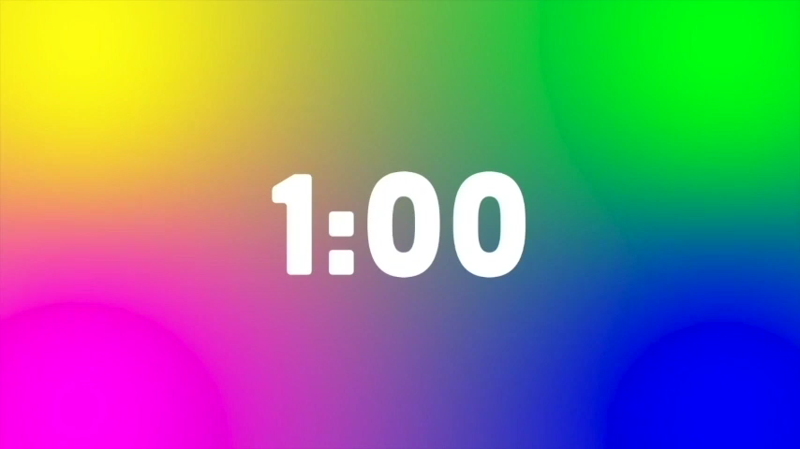
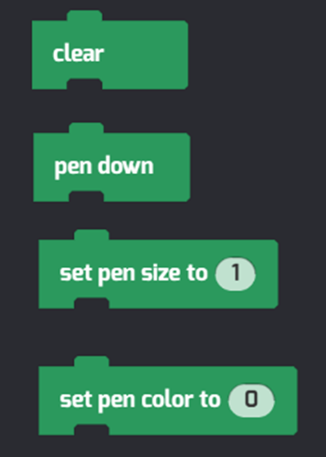
CÁC LỆNH CƠ BẢN TRONG NHÓM LỆNH PEN
Khối lệnh
Ý nghĩa
3
A. Đặt cỡ nét vẽ
1
4
B. Đặt màu nét vẽ
2
3
2
C. Hạ bút
4
1
D. Xóa nét đã vẽ
Hãy nối các lệnh trong nhóm lệnh Pen (cột trái) với ý nghĩa tương ứng của chúng (cột phải)

Slide 8
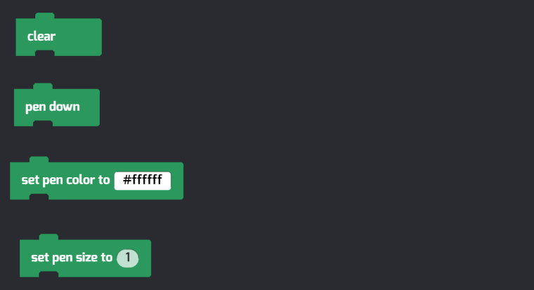
NHÓM LỆNH PEN
Màu sắc: Xanh lá cây
Ý nghĩa: Điều khiển nhân vật có thể vẽ hình
Các lệnh phổ biến:
Xóa nét đã vẽ
Hạ bút
Đặt màu nét vẽ
Đặt kích cỡ nét vẽ

Slide 9
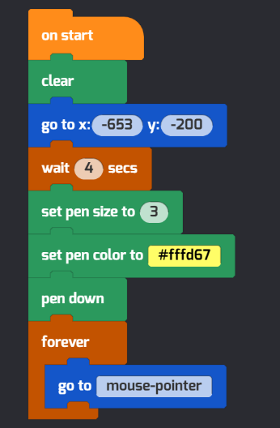

THỰC HÀNH – CHỦ ĐỀ TỰ CHỌN
Bước 1: Đăng nhập Tynker
Bước 2: Thêm 1 nhân vật, hình nền
Bước 3: Kết hợp Pen, Motion, Control lập trình nhân vật vẽ
Bước 4: Lưu bài và chia sẻ
* Tùy chỉnh bút vẽ theo cách riêng (cỡ bút, màu bút,…)

Slide 10
01
02
03
Nêu được
Trình bày được
Thực hành được
MỤC TIÊU BÀI HỌC
tác dụng của nhóm lệnh Pen
cách sử dụng 3-4 khối lệnh trong nhóm lệnh Pen
Các thao tác sử dụng 3-4 khối lệnh trong nhóm lệnh Pen

Slide 11

Góc chia sẻ
01 điều con đã học được?

Slide 12

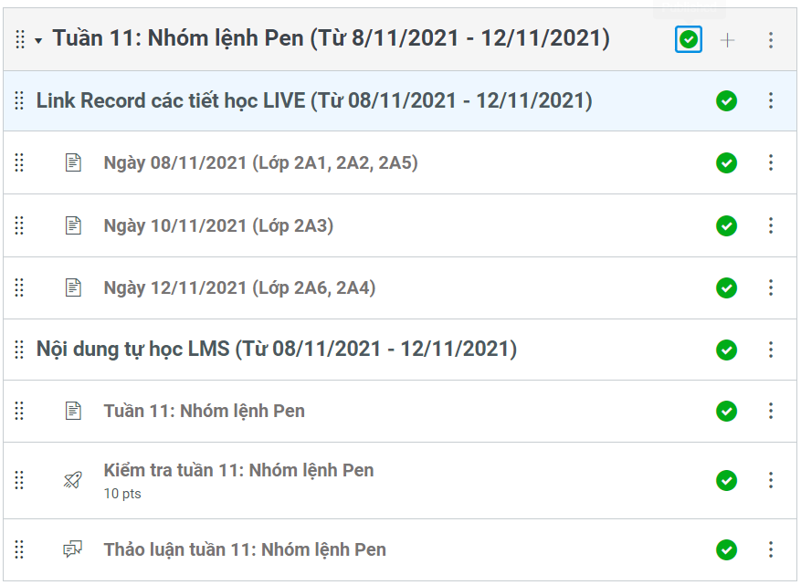
Dặn dò

Slide 13







Đánh giá mục tiêu

Slide 14


